Slide 1
文学类阅读

Slide 2
分类
初中文学类阅读主要考察散文和记叙文（小说）。
其中记叙文较为简单，散文较难
广州中考一般考记叙文（小说）

Slide 3
阅读技巧
1，读题目，一般而言，题目很重要，是整篇文章的中心提炼。但很多学生，略读题目，一扫而过！
2，浏览内容，明白大致的主要内容
3，探究主旨（一般是最难的题目）

Slide 4
高考趋势：不要再出“套路”题！，不要让考生套模板！
中考是以高考为风向标！（如2021年广州语文中考命题人就是广东省实验中学高中语文老师）
当然，中考是“有区分度的”，如何区分呢？
出选择题的基础题，做得出——拿到基础分
出可以“套模板”的中等题——拿到中等分
出不可以套模板的难题——（6分中4分）区分真正有语文思维素养优秀的人才！

Slide 5
如何GET到主旨？（最重要的内容）
语文思想！
设想一下：一个作家要开始表达自己的思想感情，对社会现实的情绪和感受了，那他是不是得设计个人物出来为自己代言？是不是得给他准备点环境，制造点故事最终才能传达出自己的想法？反过来说，设计的人物不一样，环境不一样，想表达的东西自然是不同的。那么我们从作家设计的人物、情节、环境以及他们的特点去反向推测一下，是不是能更准确地把握到作者的想法？

Slide 6
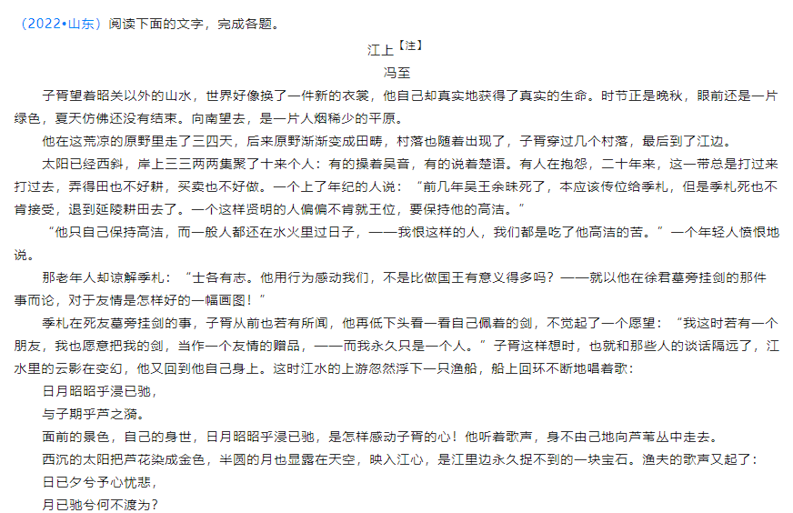

Slide 7
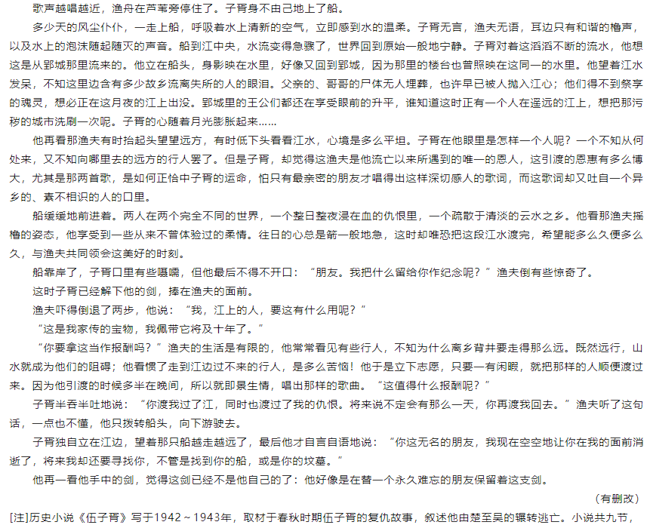

Slide 8
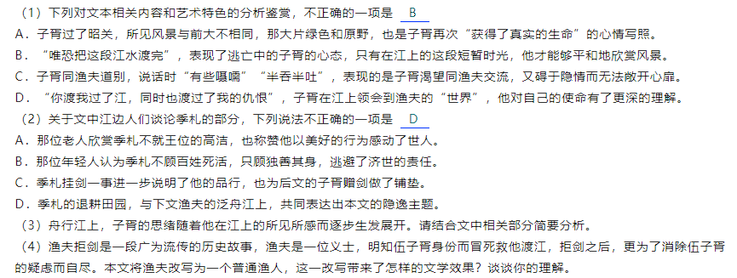

Slide 9
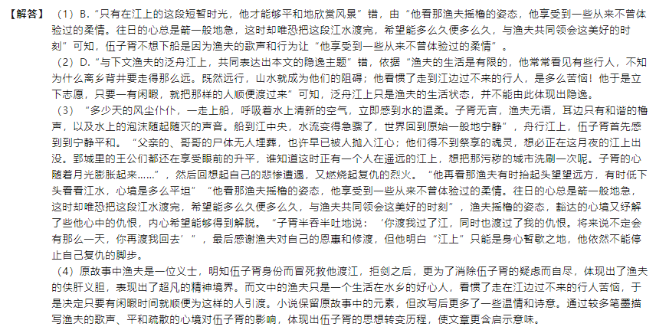

Slide 10
套路：
文章题目、
词句理解、
赏析内容、
理解概括、
句段分析、
主旨情感、
形象分析、
文章语言、赏析情节、人称、文章结构与线索、写作顺序……

Slide 11
文学类文本
中考中的第二篇阅读一般是文学类文本。
难度较说明文文本较难，散文较小说难。

Slide 12
教学步骤：
1，初中的文学类文本大多较为简单，基础题考察内容是否读明白，内容概括等。中等题大多套套路可以解决，难题主要考察语文思维能力
2，所以，我们先讲“读懂文本”，再讲“套路”，最后，按照“小说、散文、寓言”等问题讲述阅读技巧

Slide 13
一，文章内容要点概括
（1）一句话概括文章主要内容的答题公式：
人物（事件）+干什么（怎么样）
（2）概括文章主要内容的答题公式：
人物+起因+经过+结果
注意：时间（季节、年代）、地点、环境如果有特定意义，应该概括在内。

Slide 14
二、理清文章结构
（1）补充故事情节
找出划分标准，仿照示例的句式作答。
（2）思想感情的事变化
画出表示情感的词语，按照词语出现的顺序整理出答案。

Slide 15
三、把握记叙的线索和顺序
线索类型：
A.以时间的发展变化为线索
B.以地点的转移为线索
C.以人物为线索
D.以某个具体的事物为线索
E.以感情的变化为线索
F.以某个核心事件为线索

Slide 16
线索的作用：
把文中的人物和事件有机地连在一起，使文章条理清晰，层次分明，推动情节的发展。

Slide 17
（2）记叙顺序及作用
A.顺叙(按事情发展先后顺序)
作用：叙事有头尾，条理清晰，脉络清楚、印象深刻。
B.倒叙:
作用：造成了……的悬念，使故事情节更曲折,增强了文章的可读性.
C.插叙
作用：补充交代了……使人物形象更丰富，使中心更突出。
【答题公式】顺序名称+作用

Slide 18
四、记叙的人称及作用
人称作用：
第一人称：使文章内容显得更真实，给人身临其境之感，便于直接抒发感情，增强了文章的真实性和感染力。
第二人称：便于作者与文中的人物或读者感情交流，显得特别亲切、感人。
第三人称：不受时间、空间限制，能够比较自由灵活的反映客观内容，有比较宽广的活动范围。

Slide 19
五、人物形象
（1）次要人物的作用
第一人称：“我”，是贯穿全文的人物，其作用是线索人物，是故事的见证者，增强了文章的真实性。
（2）分析小说对人物进行描写的方法及作用
A.肖像（外貌、神态）描写：交代了人物的xx身份、xx地位、xx处境、xx经历以及xx心理状态、xx思想性格等情况。
B.语言描写和动作描写：生动形象地表现出人物的xx心理（心情），并反映人物的XX性格特征或XX精神品质，有时还推动了情节的发展。

Slide 20
C.心理描写：形象生动地反映出人物的XX思想，揭示了人物的XX性格或XX品质。
【答题公式】描写方法+该描写方法的代表词语+效果词（生动形象、生动传神、细腻传神等）+人物的性格（心情、心理等）

Slide 21
六、文章的主题
中心思想概括：
①写人为主：文章通过叙述主人公的······事件（内容）+表现出主人公······的思想品质（或表达了作者对主人公······的思想感情）
②记事为主：通过叙述······故事（内容）+告诉了我们······的道理。
③写景状物：通过描写了······景或物（内容）+抒发了作者······的情感（或者寄托了作者······的思想感情）

Slide 22
七、修辞方法及作用
A.比喻：生动形象
B.比拟：生动形象
C.夸张：突出事物本质，烘托气氛，加强渲染力，引起联想效果。
D.排比：加强语势，使文章的节奏感加强，更利于表达强烈的感情。
E.对偶：整齐匀称，节奏感强，高度概括，易于记忆，有音乐美。
F.反复：强调突出某种事物或某种感情。

Slide 23
G.设问：引起注意，引发读者思考。
H.反问：加强语气，发人深思，激发读者感情，加深读者印象，增强文章的气势和说服力。
R.引用：语言凝练，言简意赅，增强文章的诗情画意或者文化内涵，有时候也加强真实性或起印证作用。
J.反语：加强表达效果，产生幽默感、讽刺性或更加强烈地表示亲密有好的感情。

Slide 24
【答题公式】修辞方法+结合具体的题对修辞进行描述+效果词+写出了人或事物的XX特点+表达（抒发）了作者的XX感情等（或写出了人物的XX性格等）。

Slide 25
注意：对于单个的句子也可采用下列公式：
比喻：……采用了比喻的修辞手法,将什么比做什么，形象生动描写了……，表现了作者对……的感情。
拟人：……采用了拟人的修辞手法，将……赋与人的情感与性格来写，表现了作者对……的感情，十分形象，生动（或栩栩如生，逼真）。
夸张：……采用了夸张的修辞手法，描写了……，表达了作者……的情感，联想奇特，富于形象感。
引用：增强语言说服力
排比：……采用了排比的修辞手法，描写了……的情景，集中地表达了作者……的感情，节奏明快，增强了语言的气势。
设问：自问自答，引起读者思考 ，使文章有起伏。

Slide 26
反问：……采用了反问的修辞手法，用反问的句式把作者……的感情表达出来，语气更强烈，表达的思想也更强烈。使文章有起伏。
对偶：……采用了对偶的修辞手法，描写了……，抒发了作者对……的感情，节奏明快，富于音乐美。(红色的字体为效果词，在赏析句子时是得分点)
模式: (1).点明何种表现手法 (2). 表现了什么内容(3).表达了怎样的感情? 如：此句运用了 ，从而生动形象表现了 ，表达了 。
（注意：修辞手法的考查主要在赏析句子的时候用到。但是赏析句子不能仅仅局限于修辞手法，还要有描写手法、表现手法等）

Slide 27
八，理解重要词语的含义和作用
（1）某句话中某个词换成另一个行吗？为什么？
动词：不行。因为该词准确生动具体地写出了……
形容词：不行。因为该词生动形象地描写了……
副词（大都，非常、只有等）：不行。因为该词准确地说明了……的情况（表程度，表限制，表时间，表范围等），换了后就变成……，与事实不符。

Slide 28
（2）一句话中某两三个词的顺序能否调换？为什么？
不能。因为：
a.与人们认识事物的（由浅入深、由表入里、由现象到本质）规律不一致。
b.该词与上文是一一对应的关系。
c.这些词是递进关系，环环相扣，不能互换。

Slide 29
（3）理解词语在选文中的意思和在语境中的含义：
解答这类题目，要注意两点：一是这个词可能不再具有词典中的含义，而是特定语境中的特殊含义。二是要理解词语的语境含义首先必须正确理解词语所在的语境。如《藤野先生》一文中“实在是标致极了”一句中的“标致”。

Slide 30
九，理解重要句子的含义和作用
（1）理解重要句子的含义
【答题公式】
A.有修辞的句子：这句话运用了XX修辞+效果词+句子的语境义+深层含义（即文章的中心思想）
B.没有修辞的句子：表层含义+深层含义（根据情况有时还要答出句子在全文的结构作用）

Slide 31
（2）记叙文中抒情的作用
抒发作者真挚深沉的情感，引发读者的感情共鸣，使文章具有强大的感染力。

Slide 32
（3）记叙文中议论的作用
引发读者思考，点明人物或事件的意义，突出中心，升华主题，起到画龙点睛的作用。
记叙文中穿插议论的作用:结构上承上启下;内容上画龙点睛.

Slide 33
十，景物描写的作用
1.交代事情发生的地点或背景，增加事情的真实性。
2.渲染气氛。
3.烘托人物心情。
4.反映人物的性格或品质。
5.为下文做铺垫。
6.推动情节的发展。
7.深化作品的主题。
8.具有象征意义。

Slide 34
【答题公式】
①……的景物描写，写出了……的景色（或环境），烘托了人物……的性格和品质。
②……的景物描写，结合人物心理活动，表现人物……的性格和精神。
③……的景物描写，反映了……的情景，为全文定下了……的感情基调。

Slide 35
十一.文章题目的理解和作用
1.点明故事发生的地点。
2.点明作者的情感。
3.概括文章的主要内容。
4.点明文章的线索。
5.揭示（或暗示）文章的中心。
6.设置悬念，吸引读者。
7.交代故事发生的环境。
8.交代描写对象。
9.题目中运用了修辞的，要还原它的本义后再分析作用。

Slide 36
【答题公式】表层含义（句子的表面义和语境义）+深层含义（全文所要表达的中心）

Slide 37
十二.文章的开头、中间、结尾段（句）的作用
（一）记叙文开头段（句）的作用：
1.开篇点题。
2.总领下文或统领下文。
3.引出下文，为下文做铺垫。
4.设置悬念，引起读者的兴趣或思考。
5.奠定全文的感情基调。

Slide 38
（二）记叙文中间段（句）的作用
单独成段起承上启下的过渡作用（要指明哪句是承接上文的什么内容，哪句开启下文的什么内容）。

Slide 39
（三）记叙文结尾段（句）的作用：
1.篇末点题。
2.总结全文，深化中心。
3.首尾呼应，照应开头或照应题目。
4.点明中心，升华中心。
5.令人深思，给人警醒（启示）或留有思考余地。
【答题公式】内容上（含义和思想感情），起到XX作用+结构上，起到XX（呼应、过渡、伏笔、铺垫、总领、总结等）作用。

Slide 40
十三、写作手法的运用
1.设置悬念：使文章有张有弛，吸引读者的阅读兴趣。
2.欲扬先抑：
【答题公式】作者先写人物（事物）的······（不足之处）+然后赞扬其······（美好之处）+更加突出人物（事物）的······特征或品质。
3.对比：
【答题公式】把······和······进行对比+突出了······特性（性格）+从而突出了文章的······的主旨。
4.借景抒情：
【答题公式】作者通过对······景物的描写+抒发了······的感情。

Slide 41
5.托物言志：
【答题公式】作者通过描写······事物+抒发作者······的感情（抱负，志趣、情操）
6.借物喻人：
【答题公式】作者通过描写······事物+突出事物的······特点+以此比喻······（某人）+表现了······（某人）的高尚情操。
7.伏笔：是前段文章为后段文章埋伏线索，也可以理解为上文对下文的暗示。好处：交代含蓄，使文章结构严密、紧凑，读者读到下面文章时，不至于产生突兀怀疑之感。作铺垫是对即将来临的事物的衬托。
8.烘托渲染：浓墨重彩，营造气氛，情景相生，深化主题。

Slide 42
十四、阅读中的启示
【答题公式】通过文章我明白了······+理由（联系文章内容）+联系生活实际（看题目中是否有此要求）+总结（以后该怎么做）。

